Slide 1
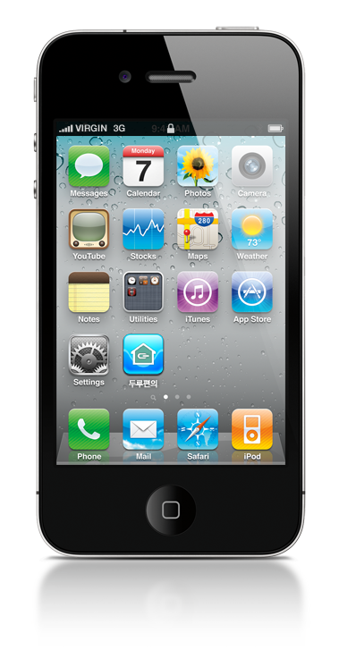
1단계
이슈
마켓 계정은 업체쪽에서 제공됩니다.
런칭시 업체쪽 계정으로 어플 등록합니다.
전체적으로 사용되는 아이콘의 개수와 아이콘의 크기를 정해주십시오.( 어플에 들어가는 아이콘과 마켓에 들어가는 아이콘 통합해서 전달해 주십시오.)
아이콘 클릭시 다음 단계로 이동

Slide 2
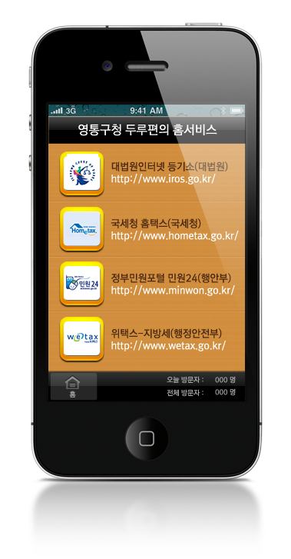
2단계
이슈
링크배너로 사용되는 이미지 사이즈를 정해주십시오.(가로폭만 정해주시면 됩니다.)
이 화면을 구성하는 이미지와 사이즈를 정해주십시오.(패턴이미지 처리가 필요하신 부분도 정리해주십시오)
사용되는 폰트에 대한 정의가 필요하시면 이야기 해주십시오.(이미지처리가 필요한 부분이나 기타 폰트를 지정해야 하는 부분등)
데이터 연동(오늘,전체방문자수)에 필요한 자료가 무엇인지 전달해 주십시오.
클릭시 표시된 링크의 사이트로 이동
다음 단계로 넘어감.
11개의 배너가 들어갈 예정입니다.
클릭시 홈으로 이동함.
영통구청에서 운영되는 두루편의 웹사이트에 있는 오늘방문자/전체방문자 수 표시

Slide 3
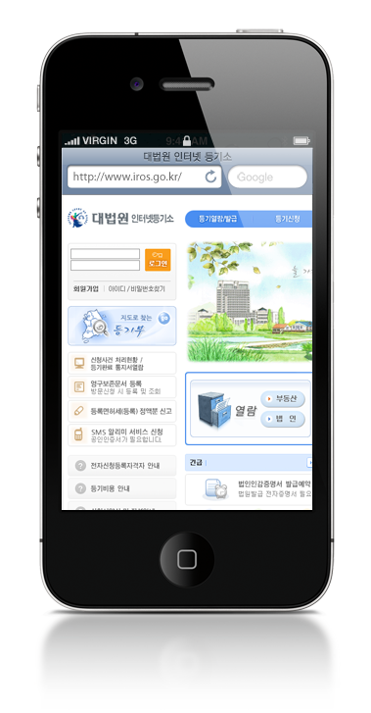
3단계
이슈
배너에 링크된 사이트를 스마트폰 브라우저에 보여줌.

